Slide 1
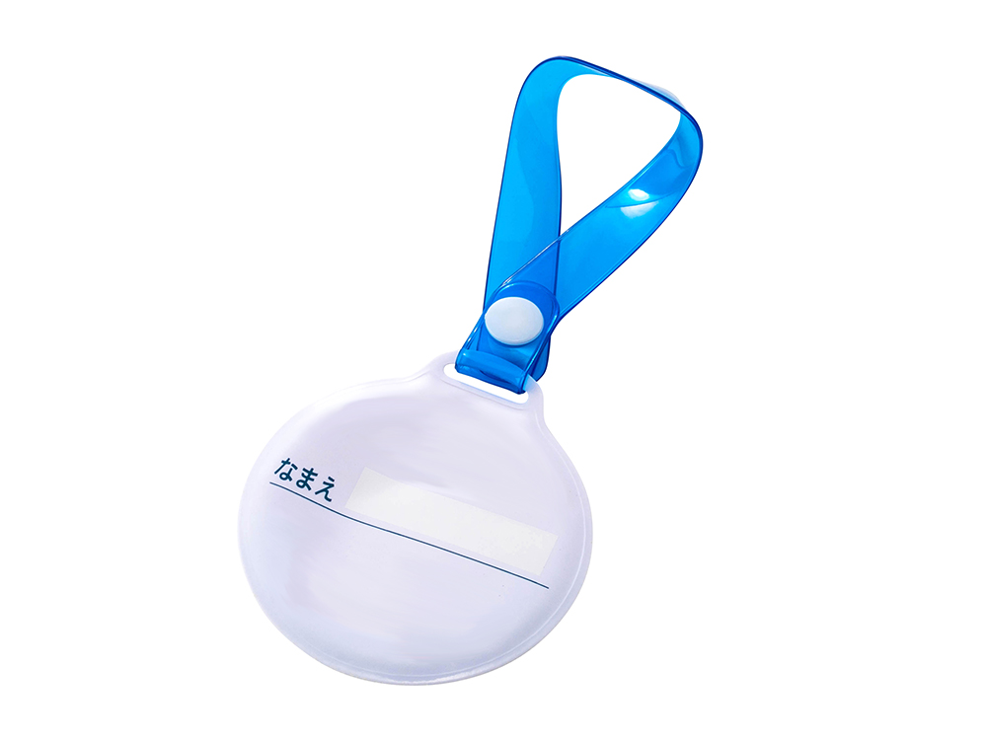
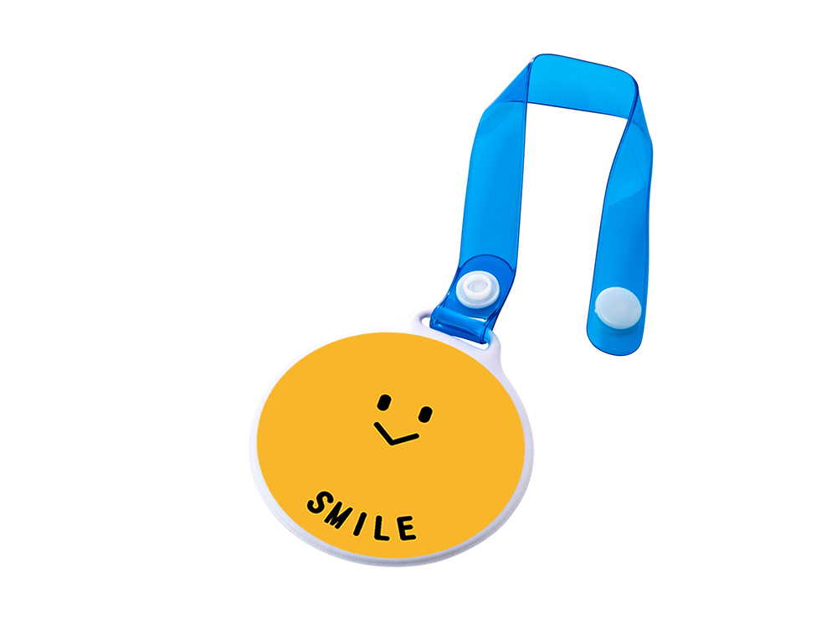
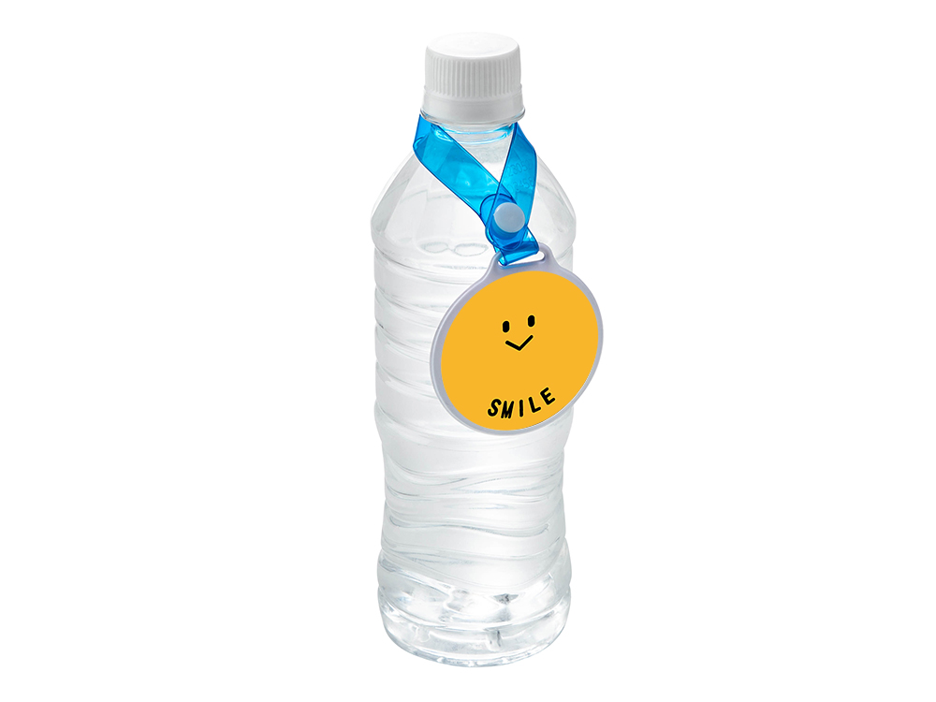
マイネームタグ
自分のペットボトルが一目瞭然!オシャレにマーク!
1,000個から
自分のペットボトルがまいごにならない♪ 冷蔵庫にいれてもすぐ見分けがついて便利なマイネームタグです。ボタン付け替え簡単!印刷スペースが大きいから販促・ノベルティに最適!裏側にマジックで名前を記入できます♪2枚組など予算にあわせてセットもできます!もちろんバッグようネームタグとしても使えます!お子様の水筒や自分専用のシャンプーをキープする時などにも!もちろんバッグ用ネームタグとしても使えます♪
品 番 org058 サイズ 全長約220mm（プレート部分：約Φ60mm） 材 質 PVC 印 刷 シルク・フルカラー 外 装 個別PP袋入
校了後約35日～

